Slide 1
КРАСОТА ОРЕНБУРГСКОЙ ЗЕМЛИ

Slide 2
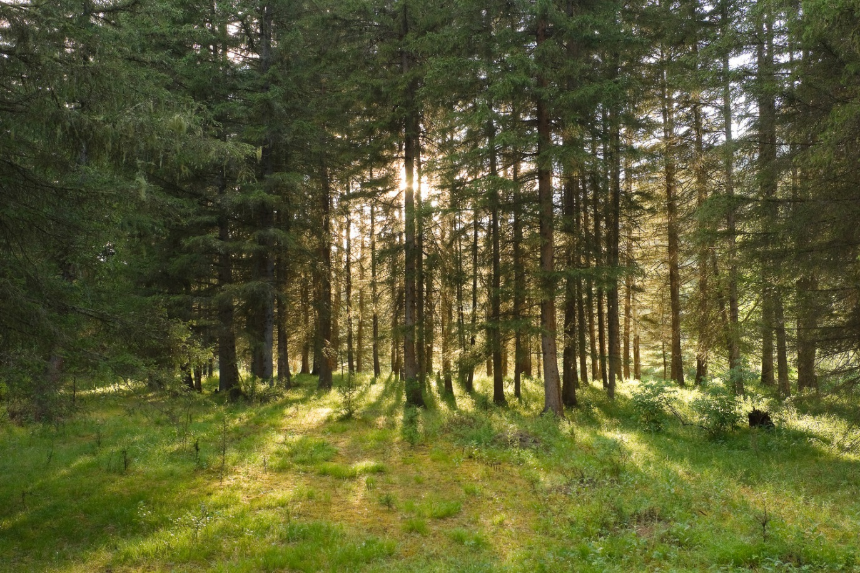
Изумрудом в степи ковыльной Засверкал средь Уральских гор В Оренбургской бескрайней сини Бузулукский сосновый бор.

Slide 3
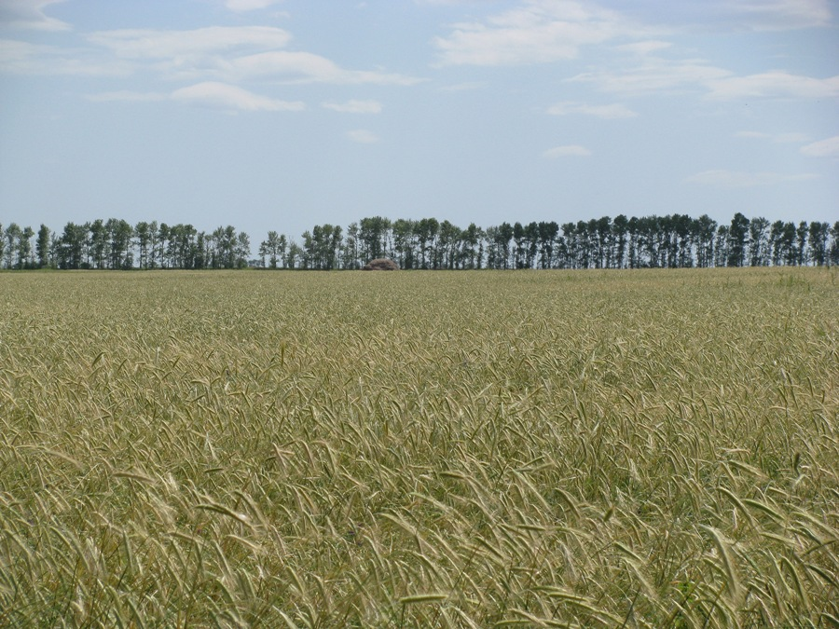
Воздух здесь напоён ароматом. Густ и прян, хоть ладонями пей. Край, красив ты пурпурным закатом, Золотистым сияньем полей.

Slide 4
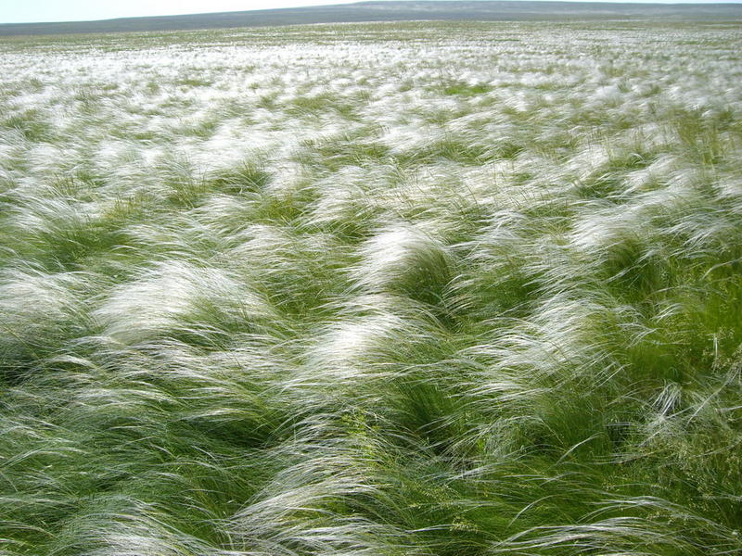
Люблю бескрайние просторы, Край необъятный странный наш, Платков изящные узоры, Степей и гор простой пейзаж

Slide 5
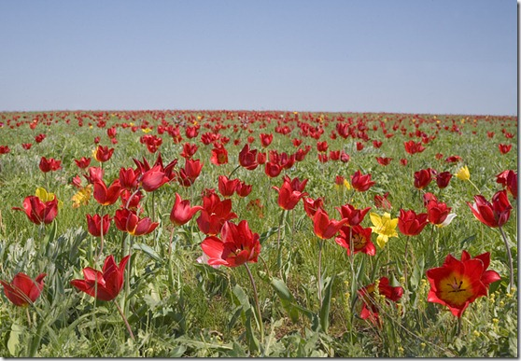
Мы открыли тюльпановый остров Среди моря степной синевы. Там песни рождаются просто - Под шорох травы.

Slide 6
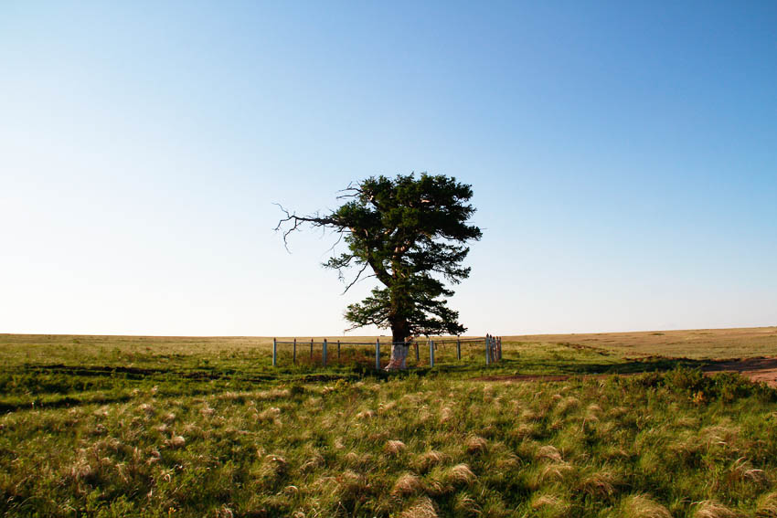
Уникальная 600-летняя одинокая лиственница в адамовской степи могла погибнуть.
Нынешней зимой её пытались сжечь.

Slide 7
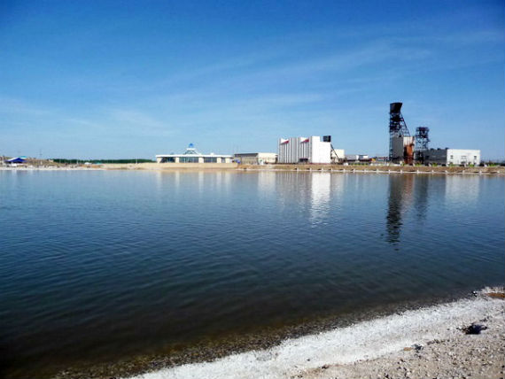
Озеро Развал в Соль -Илецке

Slide 8
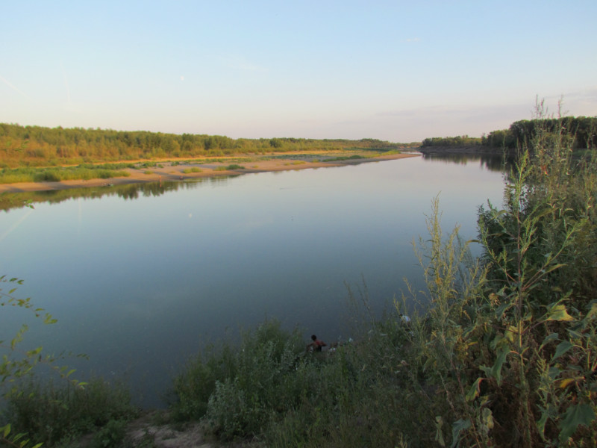
Течёт рекою благородной Красавец батенька Урал. Его вовек не позабудет, Кто здесь однажды побывал

Slide 9
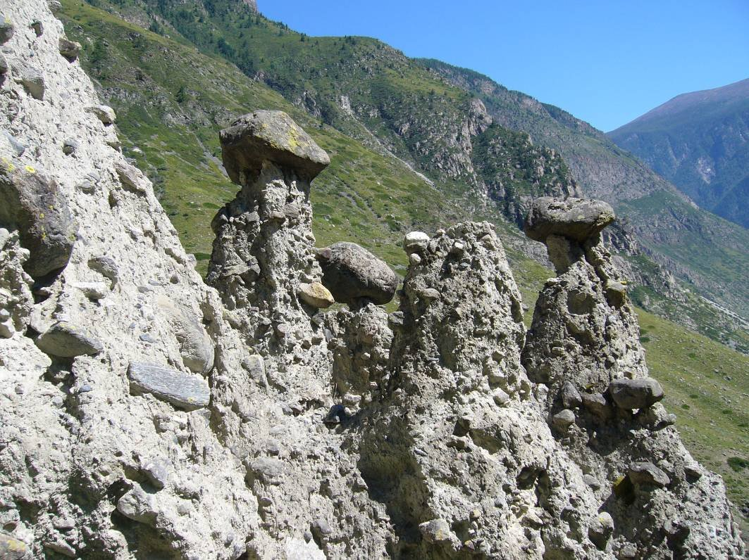
Всемирно известен Уральский хребет, И недрам его истощения нет. Известен он нефтью, железом, и газом А также красивым Бажовским рассказом

Slide 10
На Урале есть гора –яшмой знаменита.
Разноцветного добра много в ней укрыто.
Пролежали сотни лет камни-самоцветы.
Выбирай любой на цвет -красивее нету!
Геологический памятник природы «Гора Полковник»

Slide 11
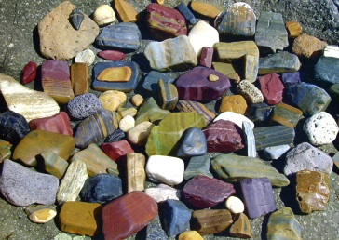
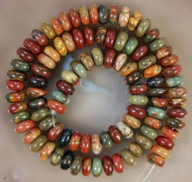
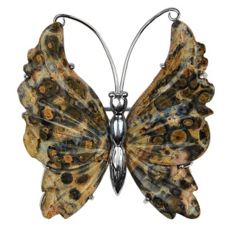
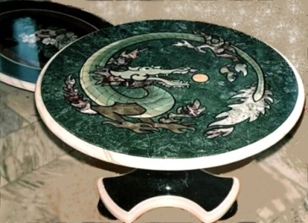
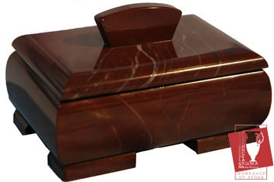
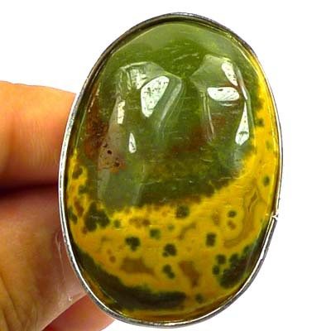
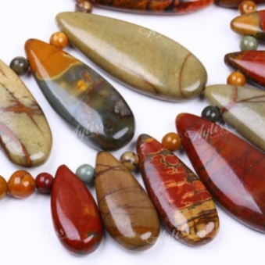
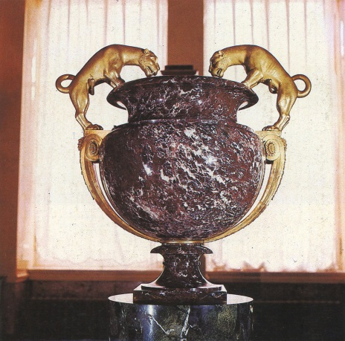
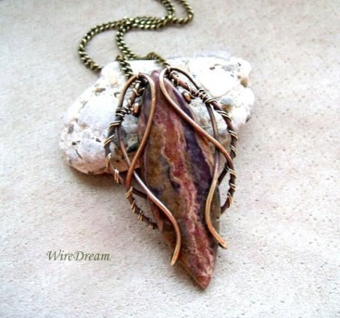
Не за дальними горами –
Самоцвет мой рядом, тут
Этот редкий чудо-камень
Орской яшмою зовут!
Изделия из Орской яшмы

Slide 12
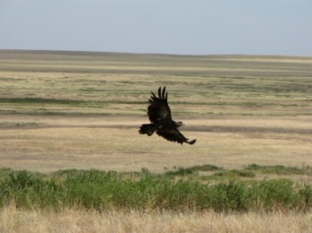
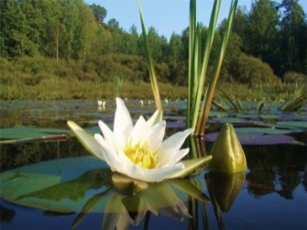
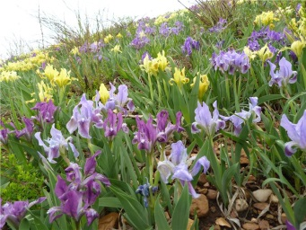
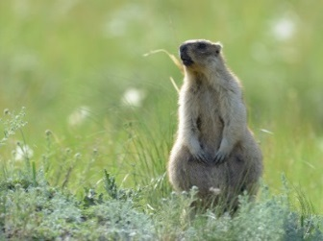
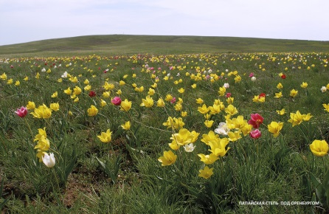
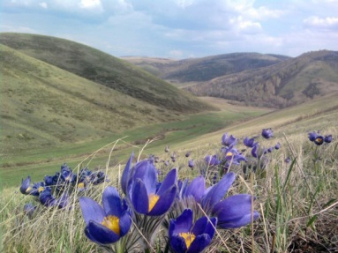
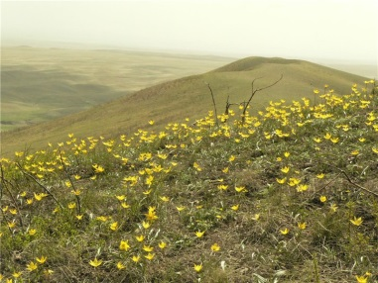
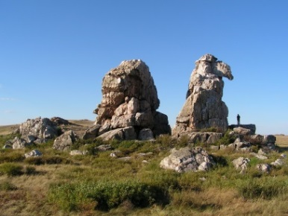
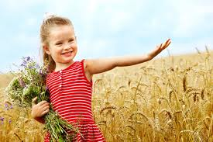
Сквозь траву улыбаются солнцу,
Глаз мой радуя, чудо-цветы.
Расцвели Оренбургские степи.
Нет милее мне их красоты.

